Slide 1
Estrategia Integral para el Combate de la Pobreza en Puebla
Ignacio Ibarra López

Slide 2
Motivación
En 2013 el gobierno del Estado de Puebla enfrentó el problema de aparecer en uno de los últimos lugares en pobreza a nivel nacional.
Se buscó desarrollar una estrategia de focalización de las acciones de desarrollo social.
La estrategia debía contener un componente de ingreso y otro de reducción de carencias sociales.

Slide 3
Unos primeros tab en datos de la ENIGH 2012 arrojaron que…
Ingresos
Puebla
Nacional
 | No pobre | Pobre | Total
No subordinado | 239,288 | 622,890 | 862,178
 | 3.98% | 10.36% | 14.33%
Subordinado | 1,900,569 | 3,252,601 | 5,153,170
 | 31.60% | 54.07% | 85.67%
Total | 2,139,857 | 3,875,491 | 6,015,348
 | 35.57% | 64.43% | 100.00%
 | No pobre | Pobre | Total
No subordinado | 7,401,717 | 11,827,266 | 19,228,983
 | 6.31% | 10.08% | 16.39%
Subordinado | 56,644,796 | 41,432,372 | 98,077,168
 | 48.29% | 35.32% | 83.61%
Total | 64,046,513 | 53,259,638 | 117306151
 | 54.60% | 45.40% | 100.00%

Slide 4
Pero además…
Laboral
No pobre | 76.05%
Pobre | 73.06%
Total | 74.04%
Monetario
No pobre | 89.43%
Pobre | 95.46%
Total | 93.48%
Oportunidades
No pobre | 28.18%
Pobre | 60.15%
Total | 51.11%
Procampo
No pobre | 5.83%
Pobre | 6.76%
Total | 6.50%
70 y más
No pobre | 8.48%
Pobre | 8.33%
Total | 8.37%
Ayuda alimentaria
No pobre | 0.29%
Pobre | 1.05%
Total | 0.83%
PET
No pobre | 0.05%
Pobre | 0.00%
Total | 0.01%
Rentas
No pobre | 0.65%
Pobre | 0.22%
Total | 0.36%
Transferencias
No pobre | 12.73%
Pobre | 22.19%
Total | 19.08%
Para los pobres el 95.46% de su ingreso es monetario. De la clasificación de ingreso monetario que utiliza el CONEVAL, el 73.06% para los pobres es laboral y el 22.19% es generado por transferencias. De las transferencias, el 60.15% de los pobres dependen en sus ingresos del programa Oportunidades. El PET en el estado de Puebla no es representativo en el ingreso por transferencias

Slide 5
Entonces..
Para un gobierno estatal, imposible incidir en el ingreso de las personas de forma directa y en el corto plazo a menos que se otorgue una transferencia parecida a las que otorga el gobierno federal.
Programas federales que podrían coordinarse en conjunto con la federación (caso PET) no tienen realmente incidencia en las personas.
Por lo tanto, se abandonó la idea de incidir en el ingreso

Slide 6
La disyuntiva
Adoptar un enfoque para enfrentar carencias implica dos disyuntivas
Focalización = definición de criterios (¿qué carencia o perfil de carencias resulta más importante?)
Focalización =eficiencia vs equidad (¿a quienes debo seleccionar?)

Slide 7
Una idea relativamente nueva
Las carencias sociales deben estar correlacionadas.
Además, si una persona enfrenta una carencia social probablemente quienes se encuentran de esa persona, aunque no pertenezcan a su hogar deberán enfrentar carencias similares.
Estas dos características pueden hacernos ver a la pobreza como “un proceso contagioso”.

Slide 8
Conceptos clave
Código genético (combinaciones de carencias)
Proceso de Moran (para describir el contagio de la pobreza)
Teoría de Redes (para modelar la interacción entre personas)

Slide 9
Combinaciones de carencias
RCV | 1
RSBV | 1
RA | 0
RE | 1
RS | 0
RSS | 1
1 1 0 1 0 1
Este código permite identificar la frecuencia de casos específicos en combinaciones de carencias sociales

Slide 10
Proceso de Moran

Slide 11
Pero para organismos macro se puede hacer…
Porque en teoría son más estables

Slide 12
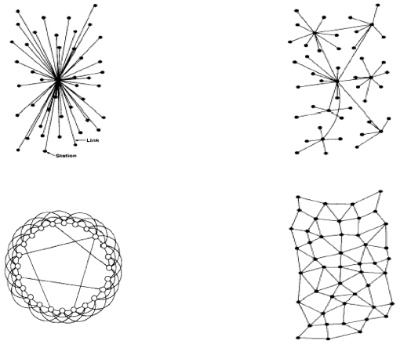
¿Que tipo de red se relaciona con el contagio de la pobreza en Puebla?
Jerárquica centralizada
Jerárquica descentralizada
Igualitaria centralizada
Igualitaria distribuida

Slide 13
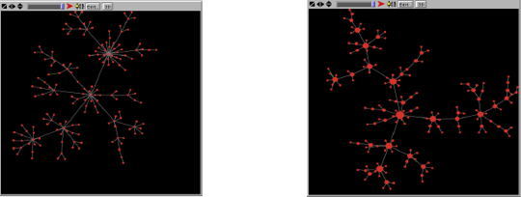
Vínculo preferencial

Slide 14
Lo que se hizo en Stata
Calcular las diferentes combinaciones de carencias
Modelar mediante un do-file el Proceso de Moran (qué es muy parecido a un proceso de Markov, solo que con muertes y reproducciones)
Utilizar el comando globdist de Kenneth L. Simons y el comando geonear de Robert Picard para definir centroides y zonas de influencia.
Los datos provenían de tres fuentes: INEGI (ITER, Marco Geoestadístico), del Programa Oportunidades (Padrón de beneficiarios y no beneficiarios para el caso de Puebla en un corte específico del tiempo), CUIS (Cuestionario Único de Información Socioeconómica), Padrones de Beneficiarios del Gobierno del Estado de Puebla.

Slide 15
Algunos resultados…

Slide 16
Combinaciones de carencias
Concentración de carencias sociales a nivel familia en el estado de Puebla
Prioridad | Codigo | Freq. | Porcentaje | Acumulado | RCV | RSBV | RA | RE | RS | RSS
1 | 110101 | 90,120 | 17.32% | 17.32% | 1 | 1 | 0 | 1 | 0 | 1
2 | 100101 | 78,972 | 15.18% | 32.49% | 1 | 0 | 0 | 1 | 0 | 1
3 | 000101 | 67,078 | 12.89% | 45.38% | 0 | 0 | 0 | 1 | 0 | 1
4 | 010101 | 38,821 | 7.46% | 52.84% | 0 | 1 | 0 | 1 | 0 | 1
5 | 000111 | 29,486 | 5.67% | 58.51% | 0 | 0 | 0 | 1 | 1 | 1
6 | 000001 | 28,253 | 5.43% | 63.94% | 0 | 0 | 0 | 0 | 0 | 1
7 | 100001 | 22,824 | 4.39% | 68.33% | 1 | 0 | 0 | 0 | 0 | 1
8 | 110111 | 16,984 | 3.26% | 71.59% | 1 | 1 | 0 | 1 | 1 | 1
9 | 100111 | 16,795 | 3.23% | 74.82% | 1 | 0 | 0 | 1 | 1 | 1
10 | 110110 | 13,502 | 2.59% | 77.41% | 1 | 1 | 0 | 1 | 1 | 0
Fuente: Elaboración propia con datos de Gobierno del Estado de Puebla, Secretaría de Desarrollo Social, Coordinación de Proyectos Estratégicos (2012).
En total existen 720 posibles combinaciones de códigos.
El 77.41% de los poblanos se concentra en solo 10 tipos.
En 9 de ellos se presenta Rezago en Seguridad Social.

Slide 17
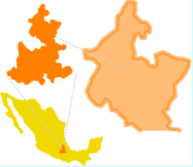
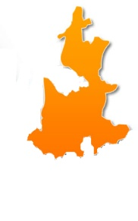
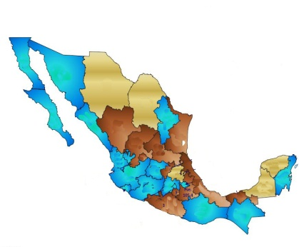
FISM y FISE son para infraestructura
FAEB
FAFEF
FASSA
Municipio
Estado
FASPE
RAMO 33
FAIS
Republica
FAETA
FORTAMUN
FAM
FONDO DE
INFRAESTRUCTURA
SOCIAL MUNICIPAL
(FAIS)
FONDO PARA EL FORTALECIMIENTO
DE LOS MUNICIPIOS
(FORTAMUN)
RAMO33

Slide 20
Cuánto gano y cuanto pierdo…
10 localidades con prioridad 1 en el estado de Puebla
Prioridad | Municipio | Localidad | Familias | Personas | Carencias | Prob
1 | PUEBLA | HERÓICA PUEBLA DE ZARAGOZA | 523 | 2673 | 6 | 0.06%
2 | AHUACATLAN | TLACOTEPEC (SAN MATEO) | 401 | 2449 | 5 | 3.77%
3 | HUAUCHINANGO | TENANGO DE LAS FLORES | 401 | 1964 | 5 | 18.04%
4 | TEHUACAN | TEHUACÁN | 362 | 1747 | 6 | 0.08%
5 | JOLALPAN | JOLALPAN | 342 | 1768 | 5 | 1.90%
6 | ZOQUITLAN | XITLAMA | 340 | 2472 | 5 | 1.40%
7 | TLACOTEPEC DE BENITO JUAREZ | SAN MARCOS TLACOYALCO | 332 | 2466 | 5 | 3.88%
8 | ATEMPAN | TACOPAN | 308 | 2057 | 5 | 6.93%
9 | ZOQUITLAN | ACATEPEC (SAN ANTONIO) | 278 | 1823 | 6 | 0.12%
10 | JUAN C. BONILLA | SANTA MARÍA ZACATEPEC | 271 | 1576 | 5 | 0.17%
Fuente: Elaboración propia con datos de Gobierno del Estado de Puebla, Secretaría de Desarrollo Social, Coordinación de Proyectos Estratégicos (2012).

Slide 21
Lo que se puede hacer
Con las mismas bases que se tienen, retomar la presentación del día de ayer de David Drukker y estimar efectos relacionados con la interacción geográfica.
Pedir a Stata que se incluyan más comandos de análisis espacial y que pueda publicarse un libro con estos temas entendiendo la variable de distancia en un sentido amplio

Slide 22
Referencias
Gibbons, R. (1992). Game Theory for Applied Economists, Princeton University Press, 1992. (International version: A Primer in Game Theory, Harvester-Wheatsheaf.) .
Taylor, P. D. y L. Jonker (1978). Evolutionary stable strategies and game dynamics. Math. Biosci. 40, 145–156.
Hofbauer, J., P. Schuster y K. Sigmund (1979). A note on evolutionary stable strategies and game dynamics. J. Theor. Biol. 81, 609–612.
Hofbauer, J. y K. Sigmund (1998). Evolutionary Games and Population Dynamics, Cambri- dge University Press.
Hofbauer, J. y K. Sigmund (2003). Evolutionary game dynamics. Bull. Am. Math. Soc. 40, 479–519.
Eigen, Manfred (October 1971). “Selforganization of matter and the evolution of biological macromolecules”. Die Naturwissenschaften 58 (10): 465–523.
Eigen M. y Schuster P (1979). The Hypercycle: A Principle of Natural Self-Organization. Berlin: Springer-Verlag. ISBN 0-387-09293-5.
Nowak, M.A. (2010). Evolutionary Dynamics: Exploring the Equations of Life. Belknap Press.
Moran, P. A. (1962). The Statistical Processes of Evolutionary Theory. Oxford, Clarendon Press.
Kimura, M. (1983). The Neutral Theory of Molecular Evolution. Cambridge: Cambridge University Press.

